Slide 1
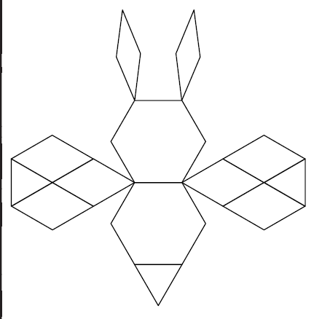
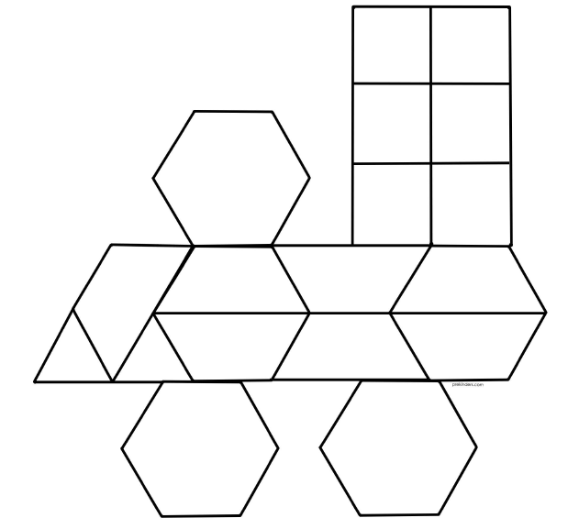
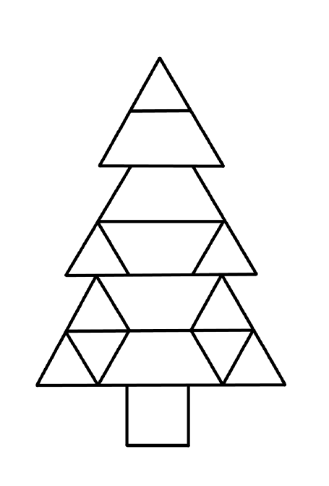
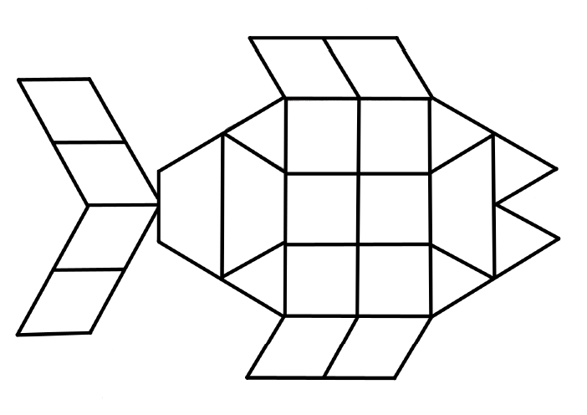
Bee ミツバチ 벌
Abelha Abeja 蜜蜂
Train 電車 기차
Trem Tren 火車
Tree
木
나무
Árvore
Árbol
樹
Fish 魚 물고기
Peixe Pez 魚

Slide 2
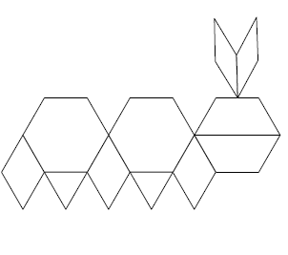
Caterpillar イモムシ 애벌레
Lagarta Oruga 毛毛蟲
Wooden Pattern Blocks:
Amazon Link Here

Slide 3
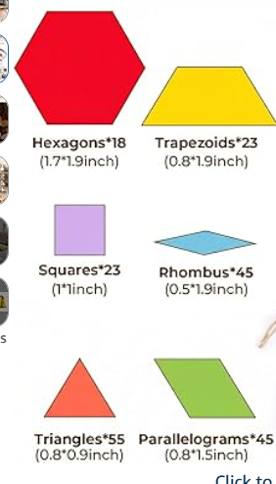
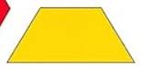
Hexagon
六角形
육각형
Hexágono
Hexágono
六邊形
Trapezoid
台形
사다리꼴
Trapézio
Trapecio
梯形
Triangle
トライアングル
삼각형
Triângulo
Triángulo
三角形
Rhombus
ひし形
마름모
Losango
Rombo
菱形
Parallelogram
平行四辺形
사각형
Paralelogramo
Paralelogramo
平行四邊形
Square
スクエア
사각형
Quadrado
Cuadrado
正方形

